Slide 1
Факторинг – антикризисный инструмент поддержки промышленных предприятий.
Антон Мусатов
Руководитель Подкомиссии по факторингу Комиссии РСПП по банкам и банковской деятельности, Председатель правления Ассоциации факторинговых компаний, Генеральный директор ВТБ Факторинг.
Расширенное заседание Комиссии РСПП по банкам и банковской деятельности «Антикризисные кредитные продукты для промышленности».
25 мая 2015 года

Slide 2
Кредит
“Берешь чужие и на время, отдаешь свои и навсегда!”
Факторинг
“Берешь чужие навсегда – отдают твои контрагенты...”

Slide 3
Три аргумента применения факторинга «сейчас».

Slide 4
На фоне снижения ключевой ставки факторинг дешевеет быстрее классических банковских продуктов в силу высокой оборачиваемости портфеля: в 1Q2015 – 72 дня.
Аргумент №1

Slide 5
Снижение кредитной нагрузки на предприятие
Факторинг не является типовой кредитной нагрузкой ни для поставщика, ни для покупателя (дебитора).
Аргумент №2

Slide 6
Повышение устойчивости бизнеса за счет расширения кредиторской задолженности и снятие рисков по дебиторской задолженности
Аргумент №3

Slide 7
Участники АФК

Slide 8
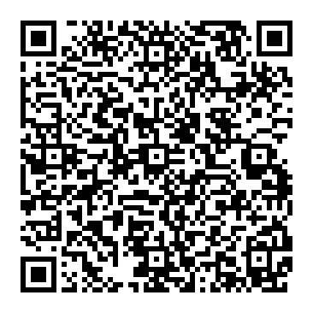
Снижение рисков
Антон Мусатов
Руководитель Подкомиссии по факторингу Комиссии РСПП по банкам и банковской деятельности
Председатель правления Ассоциации факторинговых компаний
Генеральный директор ВТБ Факторинг

